Slide 1
Agilis szoftverfejlesztés

Slide 2
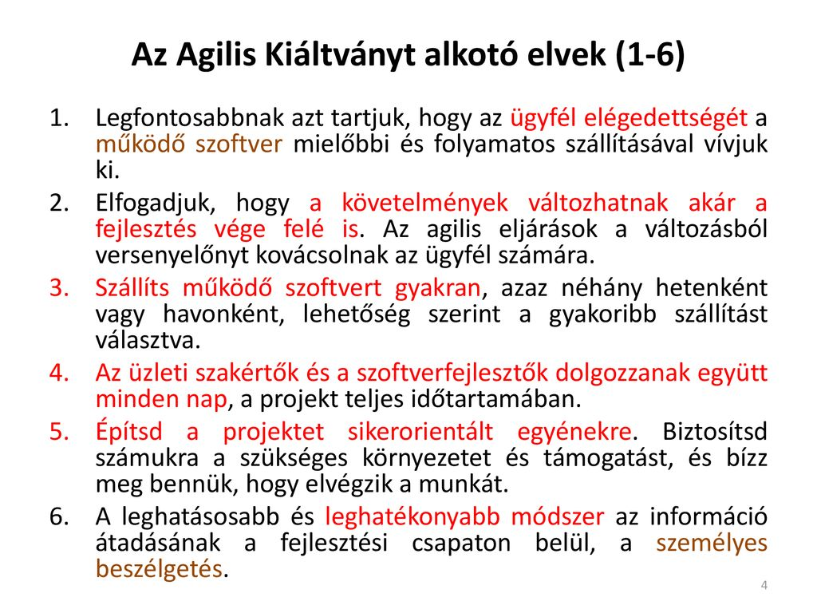
Miből áll az agilis modell?
•Keretrendszer és folyamat összessége
•Agilis kiáltványt alkotó elv

Slide 3
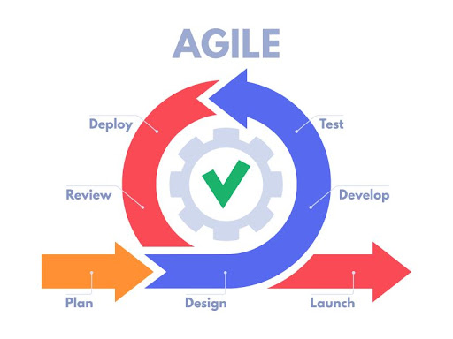
MI AZ A AGILIS SZOFTVERFEJLESZTÉS?
•Gondolkodásmód
•Gyakorlat
•Munkaszervezés

Slide 4
Legfontosabb agilis módszertanok
•Scrum
•Extreme programming
•Crystal módszertan
•Dynamic software development method (DSDM)
•Funkció vezérelt fejlesztés (FVD)
•Kanban
•Lean szoftverfejlesztés

Slide 5
Köszönöm a figyelmet!

